Slide 1


Slide 2

Sommaire
Règles du jeu
Structure de données
Quelques fonctions
Gestion de L’IHM
Problèmes rencontrés
Questions
By Superdry
Pierre Cry et Matthias Ambroise

Slide 3
Règles du jeu
Jeu d’aventure
Dialogues avec personnages
Système de choix et d’énigmes
Interaction avec le décor (objets)
Différentes fins, dépendantes des choix

Slide 4
Structures de données
1 Interface : Frame Label Frame Label Entry Bouton | 38 fonctions : 6 fonctions pour le déplacement 4 fonctions pour le décor et les transitions 4 fonctions pour les dialogues (dont 1 général) 8 fonction pour les choix (simples et moraux) 2 fonctions pour les énigmes 14 fonctions « secondaires »
41 variables : 6 pour le son 24 listes (dont 18 listes de texte) 1 liste de matrices 6 compteurs 2 variables de contrôle (fait et faux) 2 variables de statue (puissance et moral) | 63 images : 60 décors 2 personnages 1 image de menu Son : 2 musiques de fond 5 bruitages

Slide 5
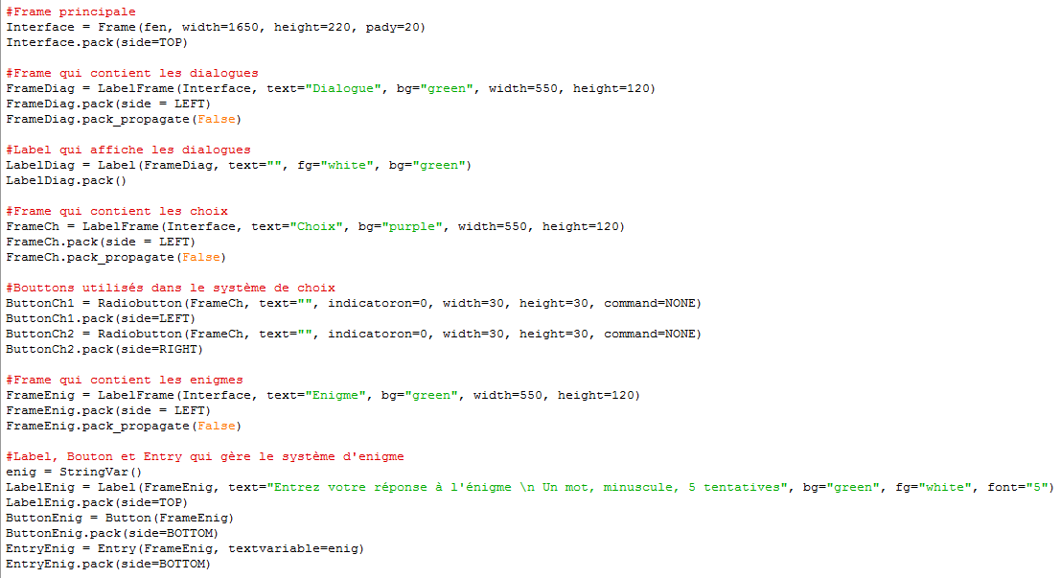
Quelques fonctions - Interface

Slide 6
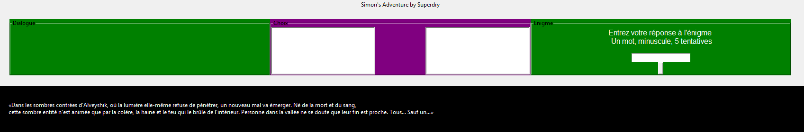
Quelques fonctions - Interface
Aperçu
Frame
Label Frame
Label
Bouton
Entry

Slide 7
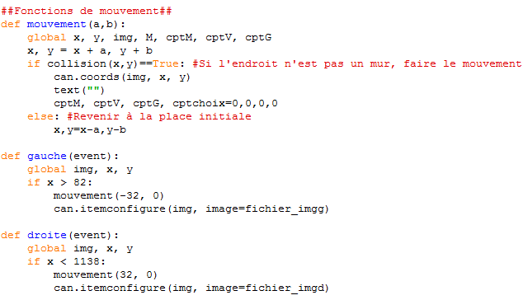





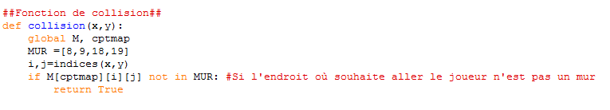
Quelques fonctions – Mouvement et collision

Slide 8
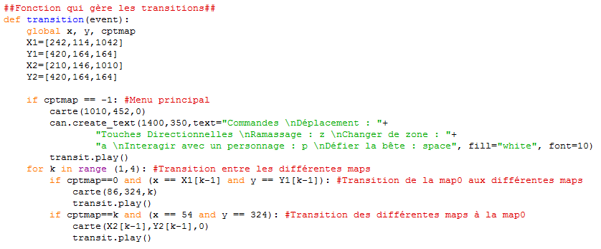
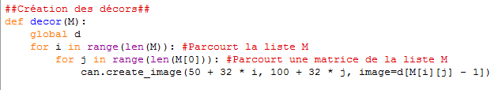








Quelques fonctions – Décor et transition

Slide 9

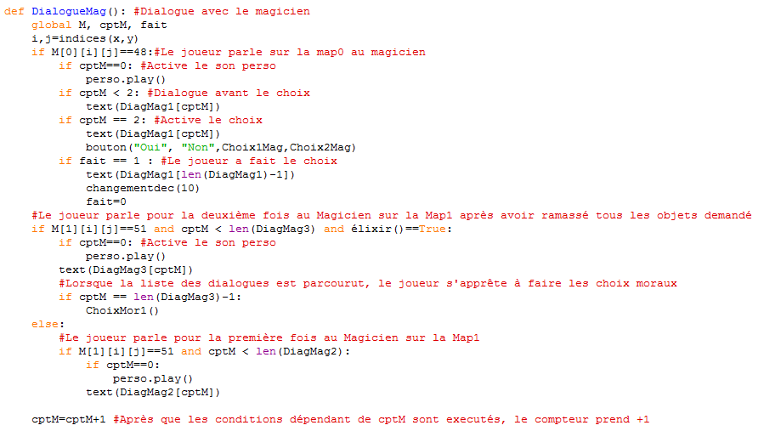
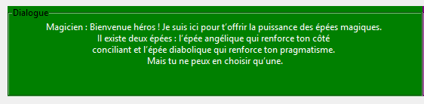

Quelques fonctions – Dialogues

Slide 10
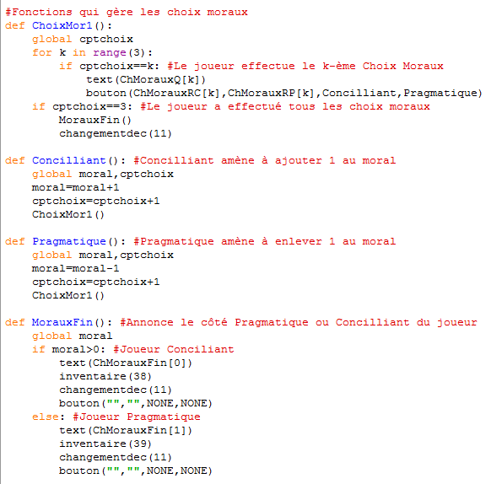
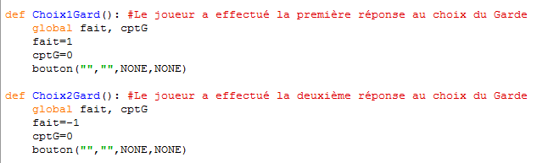
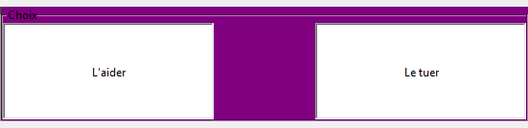
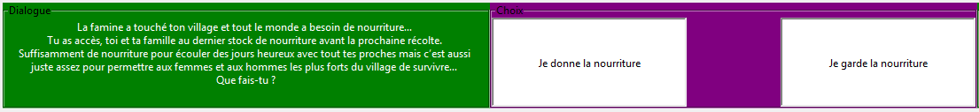
Quelques fonctions – Choix

Slide 11
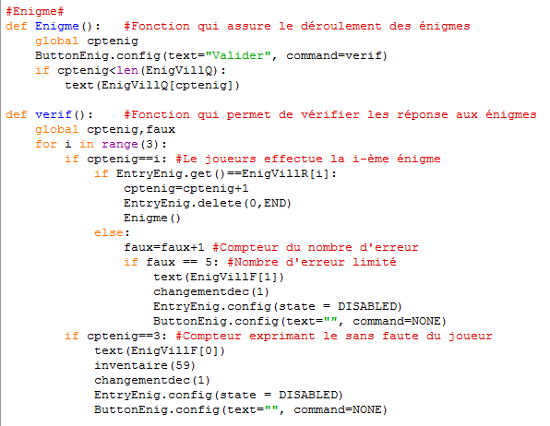
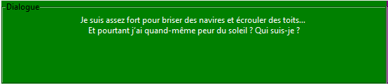
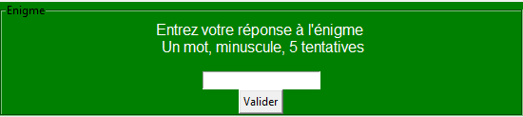
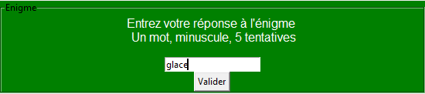
Quelques fonctions – Enigmes

Slide 12
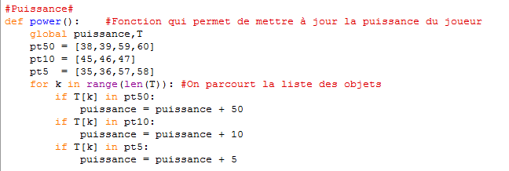
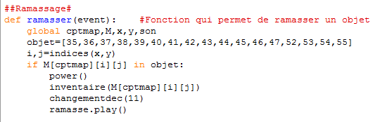


Quelques fonctions – Fonctions secondaires (1)

Slide 13
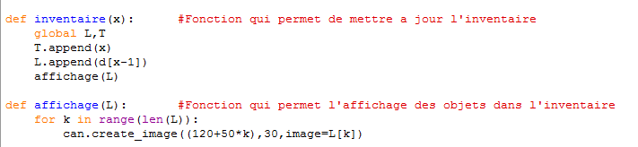

Quelques fonctions – Fonctions secondaires (2)
Aperçu

Slide 14
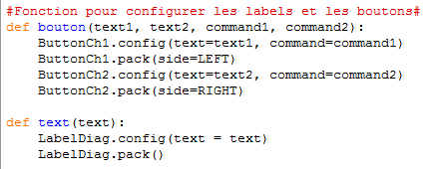
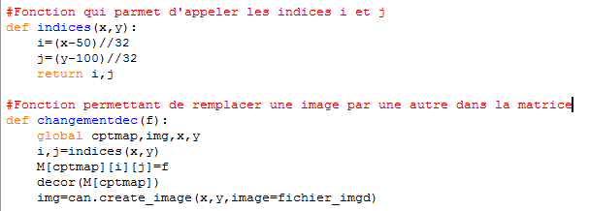
Quelques fonctions – Fonctions secondaires (3)
Ces fonctions permettent l’optimisation du programme en économisant des lignes de code

Slide 15
L’interface Homme-Machine (IHM)
Plusieurs commandes :
<a> : Transition entre les maps
<p> : Interaction avec les personnages
<z> : Ramasser un objet
<Left>, <Up>, <Right>, <Down> : Déplacement du personnage
<space> : Transition avec la map de fin de jeu
<q> : Affronter le boss (Fin du jeu)
Interaction avec la fenêtre :
Buttons
Entry

Slide 16
Problèmes survenus
Problèmes | Solutions
Collisions/Transitions | Création de matrices et de la variable « cptmap »
Taille Canevas/Maps | Redimensionnement
Interface Graphique | Utilisation de Frame, Label Frame, Label, Button, Entry
Dialogues | Un seul compteur par personnage dans chaque fonction
Installation de Pygame | Réitération de la manipulation d’installation

Slide 17
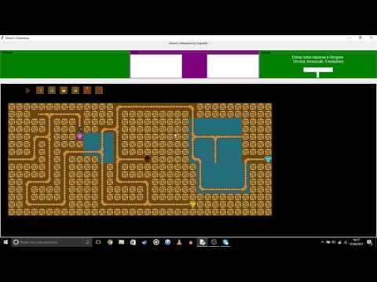
Questions et Screencast

